Slide 1

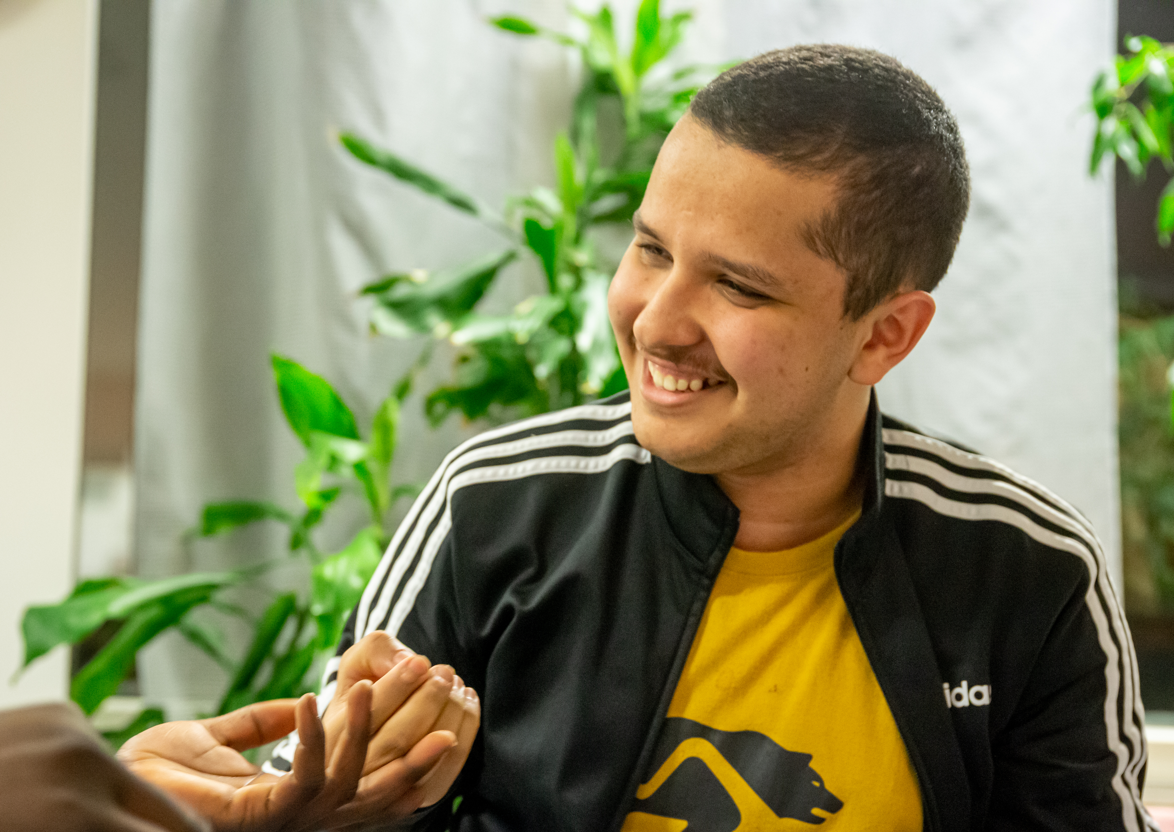
Internationella klubben – Roligt tidsfördriv och nya vänner
Foto: Susanna Chazalmartin
Finlands Röda Kors
Röda Korsets Internationella klubbar är öppna för alla. I dem gör man trevliga saker tillsammans. Klubbmedlemmarna kan skrinna på vintern, ha picknick på sommaren eller ordna till exempel en plättfest. Deltagarna och de frivilliga beslutar tillsammans om programmet.
I den internationella klubben får du träffa nya människor och göra trevliga saker. Kom med!
Tid och plats: xx.xx.xxxx
Kontaktperson: xxxx, telefonnummer, e-post
Välkommen!
Arrangör Finlands Röda Kors avdelning xx

Slide 2
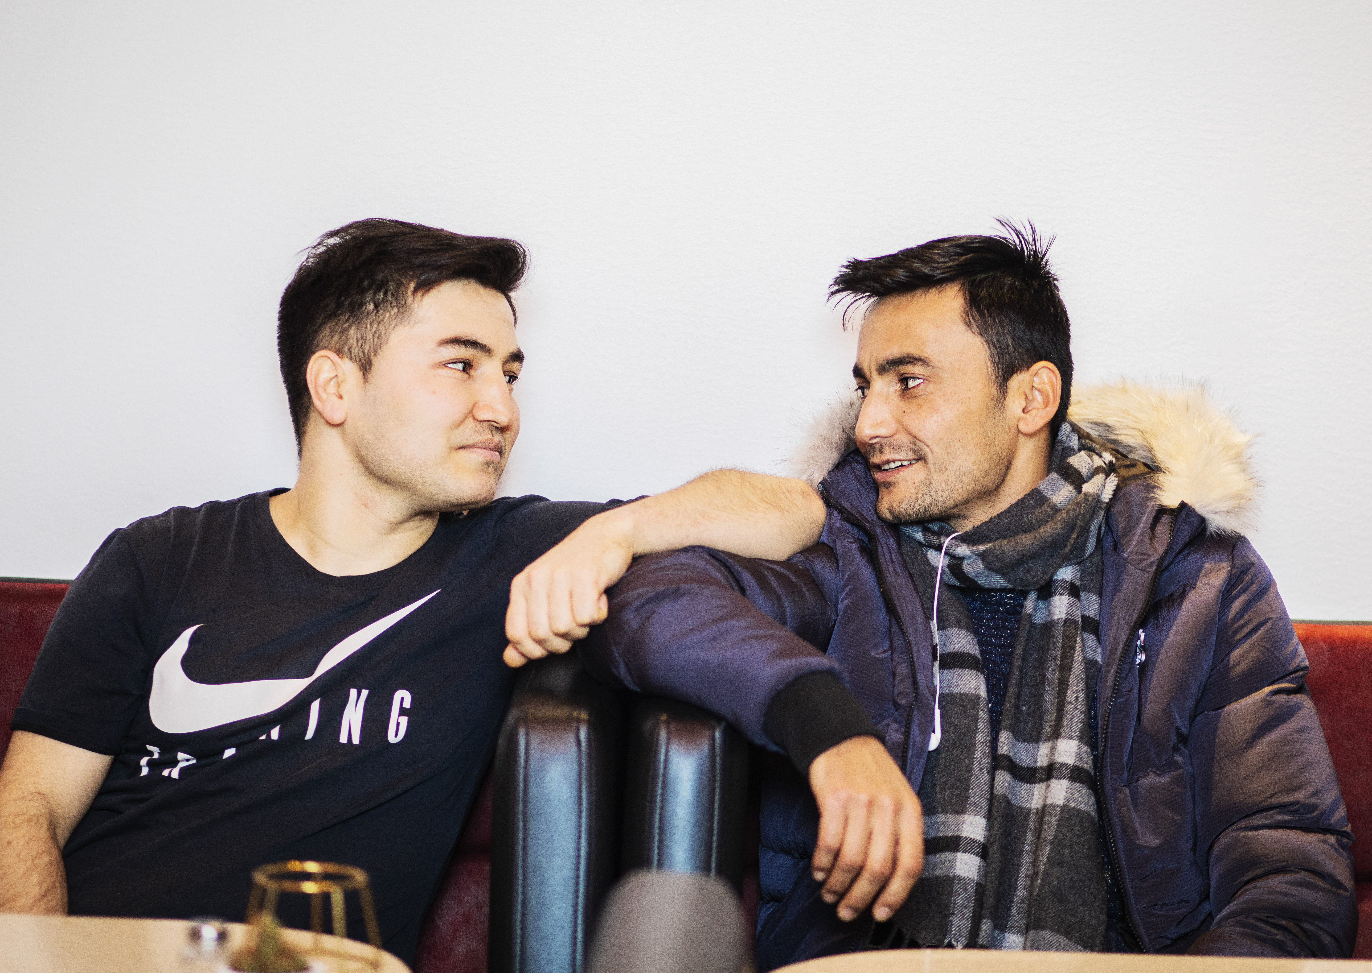
Bli frivillig i Internationella klubben!
Foto: Sabrina Bqain
Finlands Röda Kors
Röda Korsets Internationella klubbar är öppna för alla. I dem gör man trevliga saker tillsammans. Klubbmedlemmarna kan skrinna på vintern, ha picknick på sommaren eller ordna till exempel en plättfest. Deltagarna och de frivilliga beslutar tillsammans om programmet.
Det finns många olika stora och små uppgifter att välja mellan i Internationella klubben och du kan välja en som passar just dig. I klubben träffar du nya människor och upplever många roliga stunder i ett mångsidigt sällskap.
Anmäl dig som frivillig i Oma Röda Korset eller kontakta oss!
Kontaktuppgifter: XXXXX

